Slide 1

Notes:
يرجى إضافة التسيمة التي تبدؤن بها عادة، مع التأكد من تواجد الخط المطلوب على حاسب العرض

Slide 2
اختيار الزوج
الدورة التأهيلية للحياة الزوجية

Slide 3
اختيار الزوج
اختبار

Slide 4
اختبار
سألوا عنه، فقيل: آدمي، من عمله لبيته، ومن بيته لعمله.

Slide 5
اختبار
قبلوا به لأنه يملك بيت وسيارة، ويصلي ولا يدخن.

Slide 6
اختبار
قبلوا به لأنه صاحب شهادة عليا.

Slide 7
اختبار
قبلت به لأنه جذاب، ومرح، ومتكلِّم.

Slide 8
اختبار
أحبته، فاختارته.

Slide 9
اختيار الزوج
الدورة التأهيلية للحياة الزوجية

Slide 10
تتناول المحاضرة ...
نصائح للمتزوجات
معايير اختيار الزوج

Slide 11
ثلاث نصائح للمتزوجات
ارضِ بما قسم الله لكِ في زواجكِ
ادعِ لزوجكِ في صلاتكِ
أكرمي زوجكِ يُكرمْكِ

Slide 12
معايير اختيار الزوج
الإسلام
الصلاح
الوعي
الخلق الحسن
الباءة
الجمال
الحسب
النظافة
ليس قرابة قريبة
ماذا عن الحب؟

Slide 13
1- الإسلام
    قال الله تعالى: {وَلَا تُنْكِحُوا الْمُشْرِكِينَ حَتَّى يُؤْمِنُوا وَلَعَبْدٌ مُؤْمِنٌ خَيْرٌ مِنْ مُشْرِكٍ وَلَوْ أعْجَبَكُمْ...}
    [البقرة:221]

Slide 14
1- الإسلام
متى نعرفه؟
كيف نعرفه ؟
قبل
.................

Slide 15
2- الصلاح
    قال الله تعالى: {أَفَمَنْ كَانَ مُؤْمِنًا كَمَنْ كَانَ فَاسِقًا لَا يَسْتَوُونَ} [السجدة:18]
    وقال سبحانه: {وَأَنْكِحُوا الْأَيَامَى مِنْكُمْ وَالصَّالِحِينَ مِنْ عِبَادِكُمْ وَإِمَائِكُمْ إِنْ يَكُونُوا فُقَرَاءَ يُغْنِهِمُ اللَّهُ مِنْ فَضْلِهِ وَاللَّهُ وَاسعٌ عَلِيمٌ} [النور:32]

Slide 16
2- الصلاح
الحسن بن علي:
(زوِّجها ممن يتقي الله؛ فإنه إنْ أَحبَّها أكرمَها، وإنْ أَبغَضَها لم يَظلمها).

Slide 17
2- الصلاح
متى نعرفه؟
كيف نعرفه ؟
قبل
السيرة الذاتية
الأصدقاء
الفيسبوك

Slide 18
3- الوعي
متى نعرفه؟
كيف نعرفه ؟
قبل + أثناء
مناقشة موضوعٍ معيَّن
كلامه وتصرفاته
الأسئلة المفتوحة
كتاباته

Slide 19
4- الباءة
قال رسول الله : «يَا مَعْشَرَ الشَّبَابِ، مَنِ اسْتَطَاعَ الْبَاءَةَ فَلْيَتَزَوَّجْ؛ فَإِنَّهُ أَغَضُّ لِلْبَصَرِ وَأَحْصَنُ لِلْفَرْجِ، وَمَنْ لَمْ يَسْتَطِعْ فَعَلَيْهِ بِالصَّوْمِ، فَإِنَّهُ لَهُ وِجَاءٌ». [البخاري]

Slide 20
4- الباءة
الباءة المادية
الباءة الجسدية
الباءة التربوية
الباءة النفسية

Slide 21
4- الباءة
متى نعرفها؟
كيف نعرفها ؟
قبل + أثناء
السؤال المباشر
سيرة حياته، وتكوينه لنفسه
دأبه على الدراسة والعمل
مسؤوليته في بيت أهله

Slide 22
5- الخلق الحسن
قال رسول الله :
«إِذا جاءكم مَن تَرضَون دينه وخُلُقَه فأنكِحُوه» [الترمذي]

Slide 23
5- الخلق الحسن
متى نعرفه؟
كيف نعرفه ؟
قبل + أثناء
أصدقاؤه وجواره
عمله
مسجده
سلوكه وكلامه

Slide 24
6- الجمال
قال سيدنا عمر :
(لا تُنكحوا المرأةَ الرجلَ القبيح الذميم، فإنهن يحببن لأنفسهن ما تحبون لأنفسكم)
[أحكام النساء]

Slide 25
6- الجمال
متى نعرفه؟
كيف نعرفه ؟
قبل + أثناء
النظر

Slide 26
7- الحسب
قال رسول الله :
«الناس معادن كمعادن الذهب والفضة»
[مسلم]

Slide 27
7- الحسب
متى نعرفه؟
كيف نعرفه ؟
قبل + أثناء
سؤال الجوار
جلسة التعارف

Slide 28
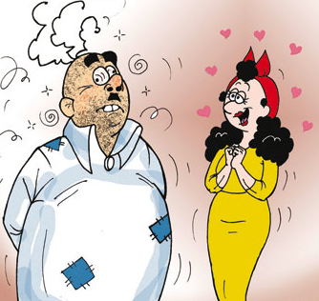
8- النظافة

Slide 29
8- النظافة
متى نعرفه؟
كيف نعرفها؟
أثناء
بالنظر إلى
نظافته الشخصية

Slide 30
9- أن لا تكون ذات قرابة قريبة

Slide 31
10- ماذا عن الحب
إن لم تحب الفتاة الشاب الذي يريد الزواج بها هل يصحُّ أن تقبله زوجاً؟!
قال الله تعالى: {وَمِنْ آيَاتِهِ أَنْ خَلَقَ لَكُمْ مِنْ أَنْفُسِكُمْ أَزْوَاجًا لِتَسْكُنُوا إِلَيْهَا وَجَعَلَ بَيْنَكُمْ مَوَدَّةً وَرَحْمَةً} [الروم:21]

Slide 32
معايير اختيار الزوج
الإسلام
الصلاح
الوعي
الخلق الحسن
الباءة
الجمال
الحسب
النظافة
ليس قرابة قريبة
ماذا عن الحب؟

Slide 33
معايير اختيار الزوجين
الإسلام
الصلاح
الوعي
الخلق الحسن
الباءة
الجمال
الحسب
النظافة
ليس قرابة قريبة
ماذا عن الحب؟

Slide 34
معايير اختيار الزوجين
الإسلام
الصلاح
الوعي
الحياء
الطاعة
الجمال
الحسب
النظافة
ليست قرابة قريبة
ماذا عن الحب؟

Slide 35
فوائد
لا تتزوجوا إلا مَن ترضون بهم ويرضاهم أهلُكم
لا تتزوجي من لا يطرق باب أهلك
أفضل الخيارات:
الاختيار ممن تعرفون من زمن بعيد

Slide 36
فوائد
خطبة الإنترنت لا ينصَح بها
الفارق في السن: أنصح بين 5 - 10 سنوات
تقارب الطباع

Slide 37
    يقول الله تعالى:
    {رَبَّنَا هَبْ لَنَا مِنْ أَزْوَاجِنَا وَذُرِّيَّاتِنَا قُرَّةَ أَعْيُنٍ
    وَاجْعَلْنَا لِلْمُتَّقِينَ إِمَامًا}
    [الفرقان: 74]

Slide 38
شكراً

Slide 39
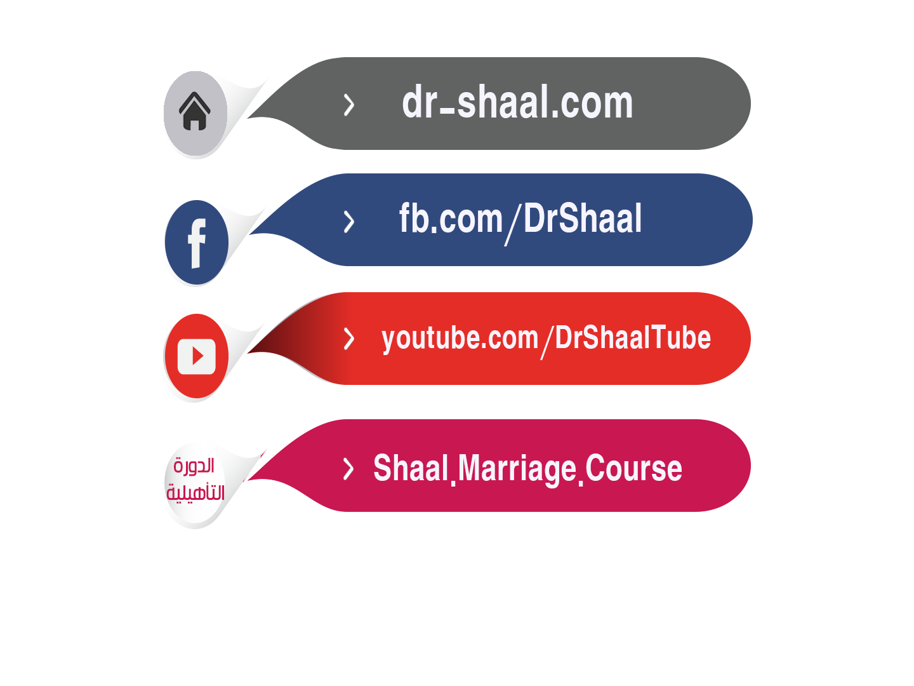
الدورة التأهيلية للحياة الزوجية

